Slide 1

שמואל ב כ׳
מרד שבע בן בכרי
שאלון 1262 · שמואל ב

Slide 2
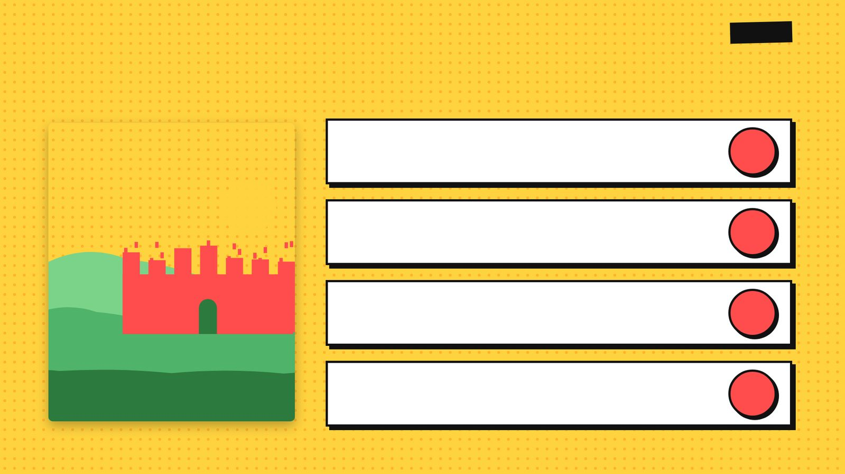
פתיחה
מטרות השיעור
נכיר את הסיפור «מרד שבע בן בכרי» (שמואל ב כ׳) ואת הדמויות בו
1
נבחן כיצד הסיפור מבטא את התמה «שמואל ב»
2
נקרא פסוקי מפתח ונעמיק בפירוש רש"י ורד"ק
3
נתרגל שאלה בסגנון הבגרות ונבדוק את התשובות
4
2

Slide 3

רקע
הדמויות בסיפור
דוד
יואב
דוד שוב מלך על כל ישראל, ובסוף הפרק מוזכרת רשימת שרי דוד.
יואב מצר על אבל בית מעכה; אשה חכמה משכנעת את העיר להשליך את ראש שבע.
שבע בן בכרי
עמשא
שבע בן בכרי מכריז: ״אין לנו חלק בדוד״.
עמשא מת, וכל העם עוצר, עד שמזיזים את גופתו.
3

Slide 4

רקע
רצף האירועים
2
1
אבל בית מעכה (פסוקים י״ד–כ״ו)
שבע בן בכרי (פסוקים א׳–י״ג)
4

Slide 5
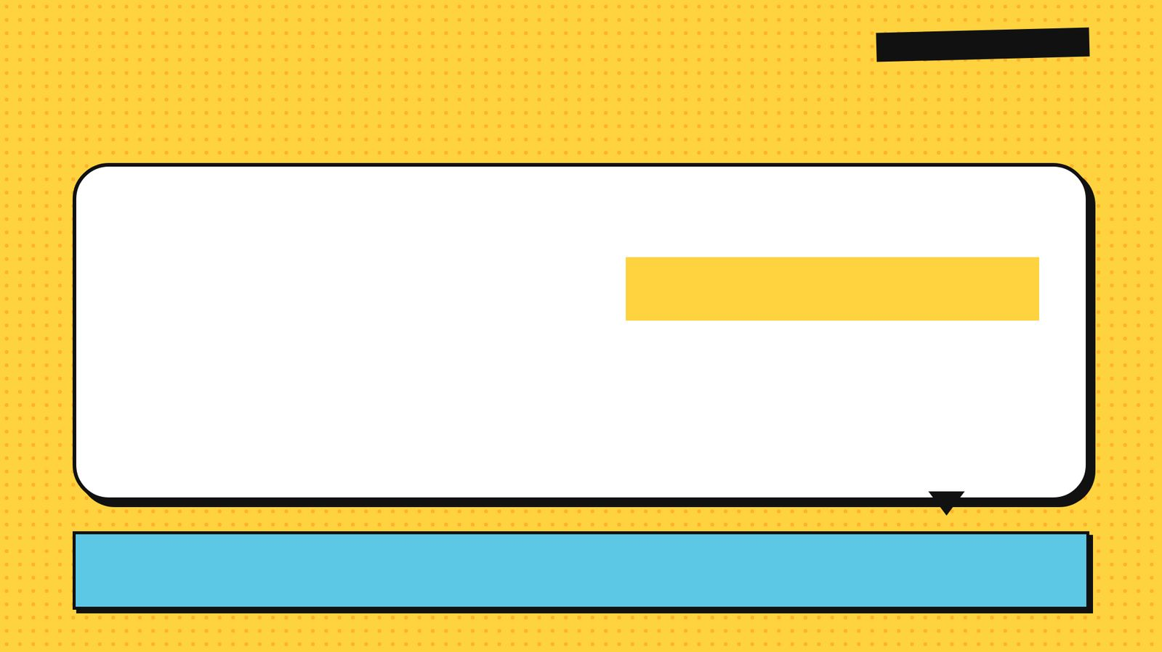
קוראים בפסוקים · 1/4
שמואל ב כ', ז'
וַיֵּצְאוּ אַחֲרָיו אַנְשֵׁי יוֹאָב וְהַכְּרֵתִי וְהַפְּלֵתִי וְכָל־הַגִּבֹּרִים וַיֵּצְאוּ מִירוּשָׁלַ͏ִם לִרְדֹּף אַחֲרֵי שֶׁבַע בֶּן־בִּכְרִי
שבע בן בכרי, איש בליעל, תוקע בשופר ואומר ״אין לנו חלק בדוד ולא נחלה לנו בבן ישי איש לאהליו ישראל״.
5

Slide 6

קוראים בפסוקים · 2/4
שמואל ב כ', ט"ז
וַתִּקְרָא אִשָּׁה חֲכָמָה מִן־הָעִיר שִׁמְעוּ שִׁמְעוּ אִמְרוּ־נָא אֶל־יוֹאָב קְרַב עַד־הֵנָּה וַאֲדַבְּרָה אֵלֶיךָ
שבע עובר בכל שבטי ישראל אל אבל בית מעכה, ואנשי יואב צרים על העיר.
6

Slide 7

קוראים בפסוקים · 3/4
שמואל ב כ', א'
וְשָׁם נִקְרָא אִישׁ בְּלִיַּעַל וּשְׁמוֹ שֶׁבַע בֶּן־בִּכְרִי אִישׁ יְמִינִי וַיִּתְקַע בַּשֹּׁפָר וַיֹּאמֶר אֵין־לָנוּ חֵלֶק בְּדָוִד וְלֹא נַחֲלָה־לָנוּ בְּבֶן־יִשַׁי אִישׁ לְאֹהָלָיו יִשְׂרָאֵל
שבע בן בכרי, איש בליעל, תוקע בשופר ואומר ״אין לנו חלק בדוד ולא נחלה לנו בבן ישי איש לאהליו ישראל״.
7

Slide 8
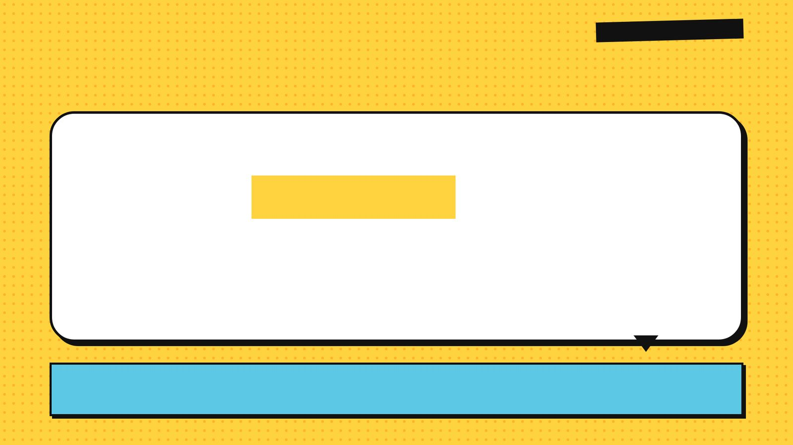
קוראים בפסוקים · 4/4
שמואל ב כ', ט'
וַיֹּאמֶר יוֹאָב לַעֲמָשָׂא הֲשָׁלוֹם אַתָּה אָחִי וַתֹּחֶז יַד־יְמִין יוֹאָב בִּזְקַן עֲמָשָׂא לִנְשָׁק־לוֹ
כשיואב פוגש את עמשא בגבעון, הוא אומר ״השלום אתה אחי״ ותופס בזקנו כדי לנשק, ובחרב שבידו הוא דוקר אותו בבטן.
8

Slide 9

מילים ומושגים
ביאורי מילים
בליעל
נקרא
והכרתי והפלתי
בלי עול שמים, רוצה לומר רשע.
מלשון מקרה.
תרגם יונתן: קשתיא וקלעיא.
מילה מנחה
ותוחז
נחלה
מילה/שורש החוזר/ת על עצמו/ ה במספר פסוקים או פרקים במספר חריג של פעמי או במספר סימלי של פעמי בקטע, או…
מלשון אחוזה.
הוא חלק, וכפל הדבר במלות שונות.
9

Slide 10

פרשנים
רש"י
רש"י על שמואל ב כ', א'
וְשָׁם נִקְרָא. נִזְדַּמֵּן, לְשׁוֹן ״הִקְדִּישׁ קְרֻאָיו״ (צפניה א:ז); ״וַיִּקְרָא אַבְשָׁלוֹם לְכָל בְּנֵי הַמֶּלֶךְ״ (שמואל ב יג:כג), לְשׁוֹן זִמּוּן:
מה מסביר רש"י על «וְשָׁם נִקְרָא»? הסבירו בלשונכם.
10

Slide 11

פרשנים
רד"ק
רד"ק על שמואל ב כ', ט"ז
ותקרא אשה חכמה. בדרש מי היתה אשה זאת סרח בת אשר אמרה דבר ידברו בראשונה שאול ישאלו באבל וכן התמו כאן תמו דברי תורה כלומר תמו דברי תורה כאן שאין יודעים אותן ...
מה מוסיף פירושו של רד"ק להבנת הפסוק? בססו את תשובתכם על הציטוט.
11

Slide 12

שאלות הבנה ופרשנות · 1/3
שאלה 1
קראו פסוקים א׳–י״ג («שבע בן בכרי»). מה מתואר בקטע? הביאו ראיה מן הכתוב.
8 נקודות
12

Slide 13

שאלות הבנה ופרשנות · 2/3
שאלה 2
קראו פסוקים י״ד–כ״ו («אבל בית מעכה»). מה מתואר בקטע? הביאו ראיה מן הכתוב.
8 נקודות
13

Slide 14

שאלות הבנה ופרשנות · 3/3
שאלה 3
הסבירו את המושג «מילה מנחה» והדגימו אותו משמואל ב כ׳.
8 נקודות
14

Slide 15
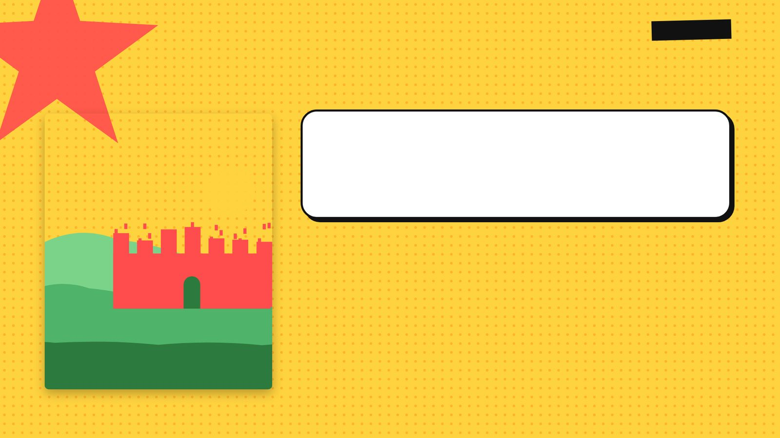
דיון בכיתה
מה דעתכם?
מה לדעתכם המסר המרכזי של שמואל ב כ׳? נמקו את דעתכם.
15

Slide 16
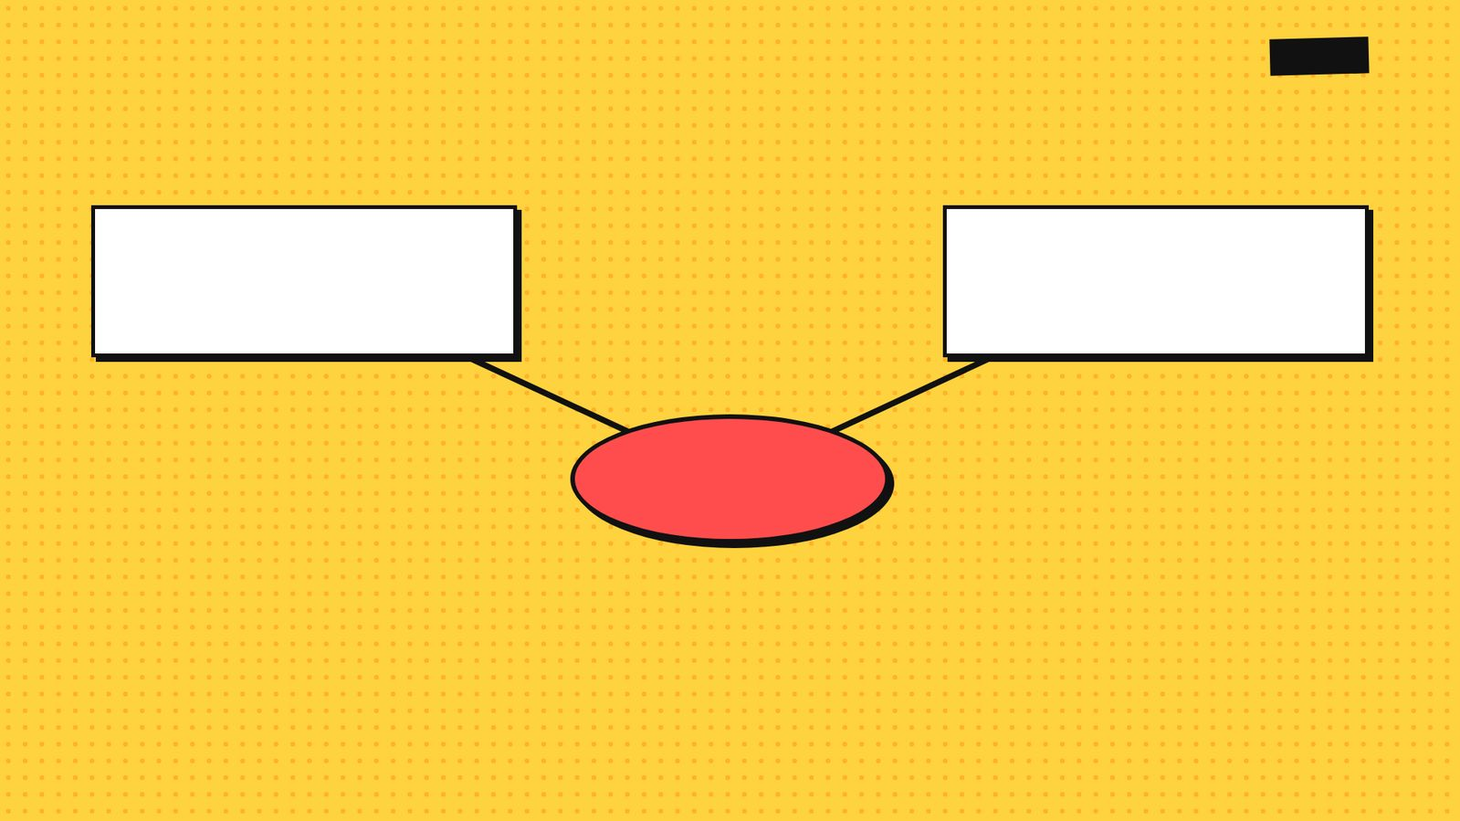
סיכום
מפת מושגים
אבל בית מעכה
שבע בן בכרי
מרד שבע בן בכרי
16

Slide 17

תרגול לקראת הבגרות
שאלה בסגנון בגרות
(קיץ תשפ"ג (שאלון 1361))
5. קראו שמואל ב, פרק כ'.
א. קראו פסוקים א'–י'.
(1) בפסוק ו' דוד אומר: "עַתָּה יֵרַע לָנוּ שֶׁבַע בֶּן-בִּכְרִי מִן-אַבְשָׁלוֹם" (פסוק ו').
הסבירו מדוע דוד חושב כי מרד שבע בן בכרי מסוכן יותר למלוכה ממרד אבשלום, וציינו כיצד הוא פועל כדי לדכא את המרד. (7 נקודות)
(2) קראו פסוקים ד'–י"ג וגם שמואל ב, פרק י"ט, פסוקים י"ב–ט"ו.
יש הטוענים כי יואב התערב בדיכוי המרד בגלל נאמנותו לדוד, ויש הטוענים כי הוא התערב בשל מניעים אישיים.
הסבירו את שתי הטענות על פי הפסוקים האלה. (8 נקודות)
17

Slide 18

תשובות
תשובה לשאלה 1
קראו פסוקים א׳–י״ג («שבע בן בכרי»). מה מתואר בקטע? הביאו ראיה מן הכתוב.
שבע בן בכרי, איש בליעל, תוקע בשופר ואומר ״אין לנו חלק בדוד ולא נחלה לנו בבן ישי איש לאהליו ישראל״. ישראל נפרד מדוד ועולה אחריו, ויהודה נשארת צמודה למלך.
18

Slide 19
תשובות
תשובה לשאלה 2
קראו פסוקים י״ד–כ״ו («אבל בית מעכה»). מה מתואר בקטע? הביאו ראיה מן הכתוב.
שבע עובר בכל שבטי ישראל אל אבל בית מעכה, ואנשי יואב צרים על העיר. אישה חכמה קוראת מעל החומה ושואלת ״האתה יואב״. היא מזכירה אמר יאמרו בראשנה שאול ישאלו באבל וכן התמו, כלומר שהעיר ידועה בשלום.
19

Slide 20
תשובות
תשובה לשאלה 3
הסבירו את המושג «מילה מנחה» והדגימו אותו משמואל ב כ׳.
מילה/שורש החוזר/ת על עצמו/ ה במספר פסוקים או פרקים במספר חריג של פעמי או במספר סימלי של פעמי בקטע, או בשתי משמעויות לפחות, המהווה רמז למסר המרכזי בקטע ו/או מוסיפה משמעות נוספת. איך זה בא לידי ביטוי בפרק:
20

Slide 21

תשובות
מחוון – שאלת הבגרות
שאלה 5
סעיף א'
(1) דוד חושב כי מרד שבע בן בכרי מסוכן יותר למלוכה ממרד אבשלום, כי מדובר במרד של איש משבט בנימין ולא במרד של בן המלך באביו. מרד אבשלום, אם היה מצליח, היה ממשיך את שושלת בית דוד. בעוד שמרד שבע בן בכרי אם יצליח, יביא לקטיעת שושלת המלוכה של בית דוד.
(2) יואב התערב בדיכוי המרד בגלל נאמנותו לדוד: כי לפי הנאמר בפרק כ', רק לאחר שעמשא איחר את המועד שקבע לו דוד, יואב התערב מחשש שהדבר יפגע בדוד.
יואב התערב בשל מניעים אישיים: כי לפי הנאמר בפרק י"ט, דוד מינה את עמשא לשר הצבא שלו ויואב התערב בדיכוי המרד, כדי להשיב לעצמו את תפקיד שר הצבא.
פסיכומטרי, בגרות, GMAT | 9635 | WWW.GEVA.CO.IL
יואל גבע
לא מתפשרים.
21

